Slide 2
El Origen del llamado a Republica Dominicana fue en un sueño donde dos Varones me dijeron lo siguiente:
“TE VENIMOS A BUSCAR PARA QUE NOS AYUDES A PASTOREAR EN REPUBLICA DOMINICANA”
Y Esto fue lo primero que nos pidieron el Director de misiones y el pastor de la Iglesia Remanso de Amor una semana después de haber llegado a RD, y lo hicimos durante todo el tiempo que estuvimos en RD, y vimos la gloria de Dios con el crecimiento integral de dicha iglesia.

Slide 3
MISION CUMPLIDA EN LA IGLESIA REMANSO:
“AYUDAMOS A PASTOREAR”

Slide 4
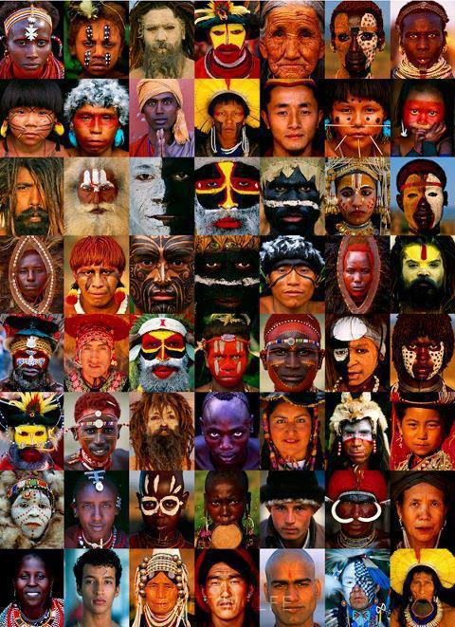
Una semana después de haber llegado a RD Comenzamos a desarrollar el ministerio pastoral En apoyo a la Iglesia Remanso de Amor por petición del Director Nac de Misiones y el pastor de la misma.
1.-Apoyo Ministerial en la Iglesia Remanso de Amor de las Asambleas de Dios de RD
B. Bautizos
C.-Ministración de Santa Cena.
D.-Presentación de Niños.
E.- Predicación de la Palabra
F.- Consejería Pastoral.
G.- Matrimonios.
Nota:
Todos nuestros Ingresos financieros en RD fue por parte de AD de Venezuela, los
Trabajos realizados en RD fue una ofrenda.

Slide 5
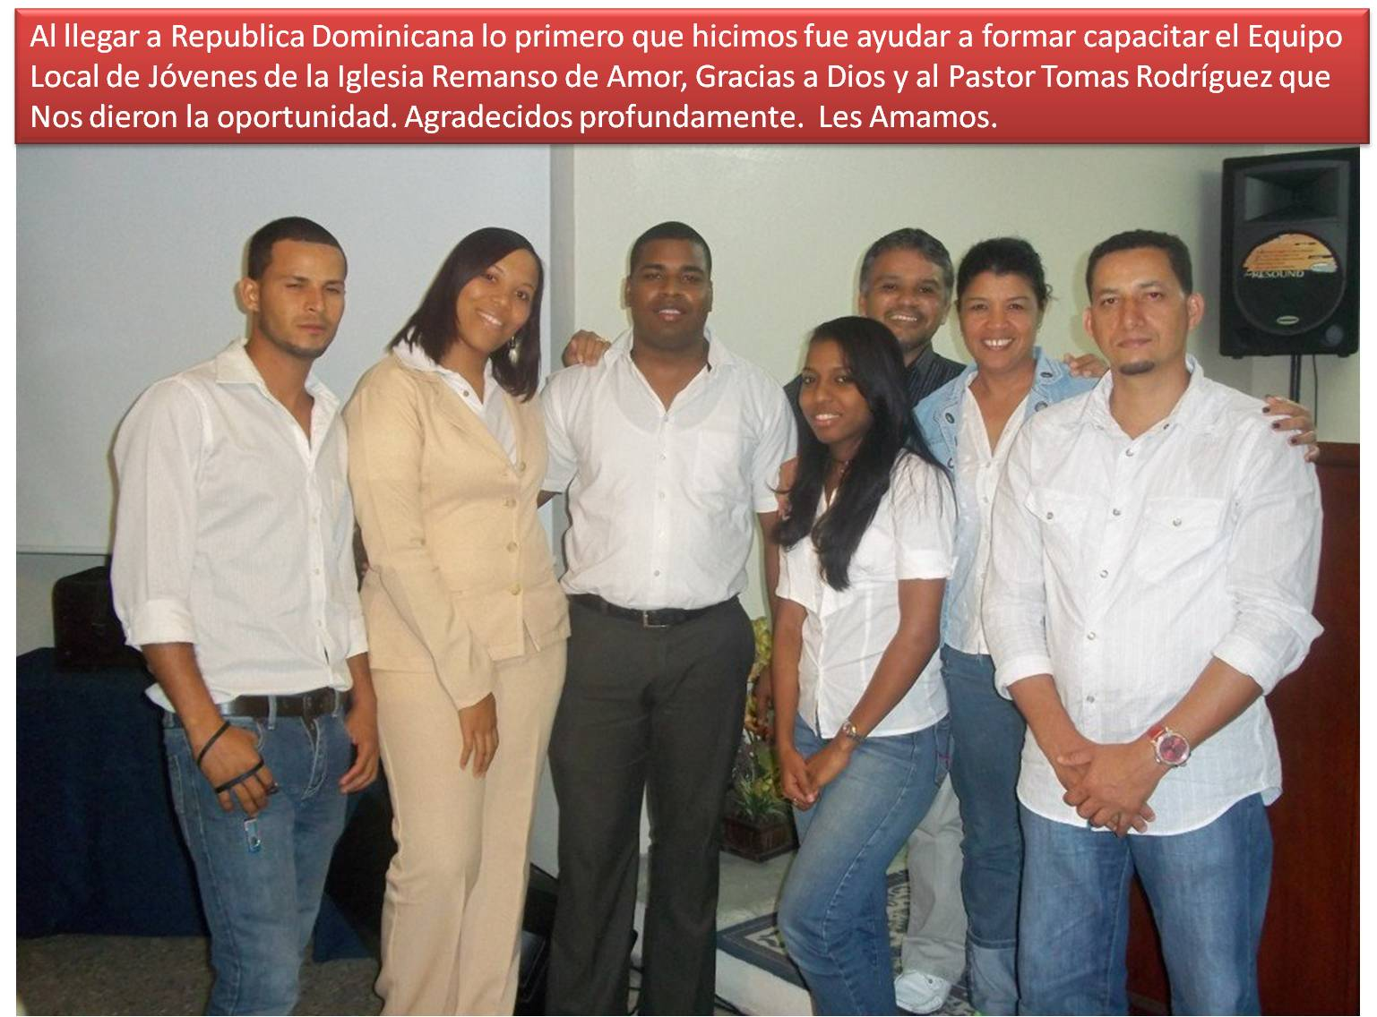

Slide 6
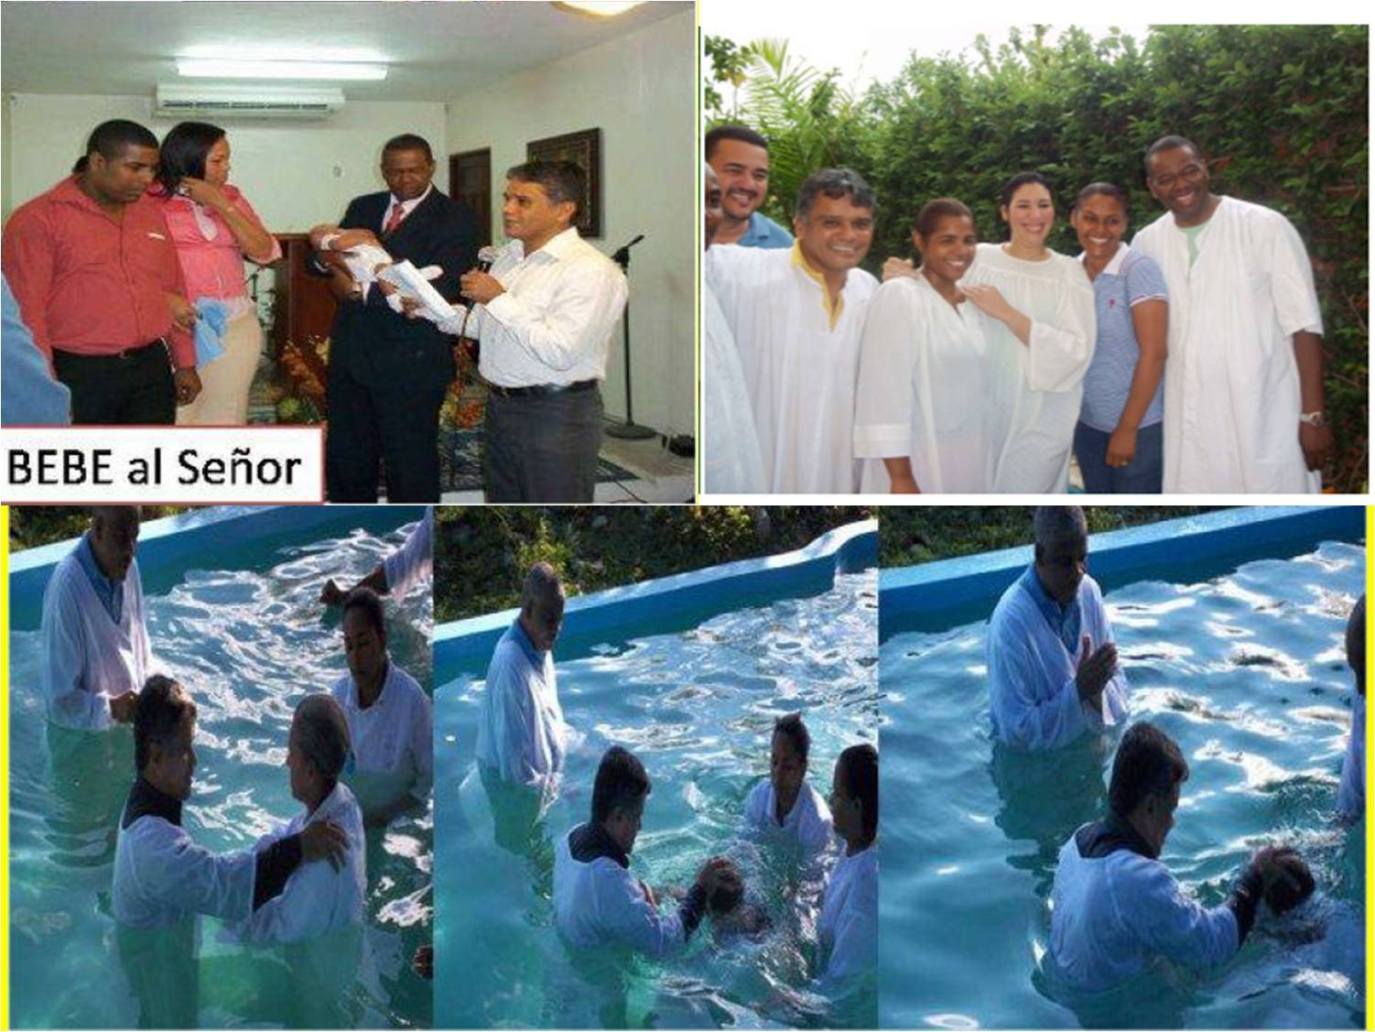

Slide 7
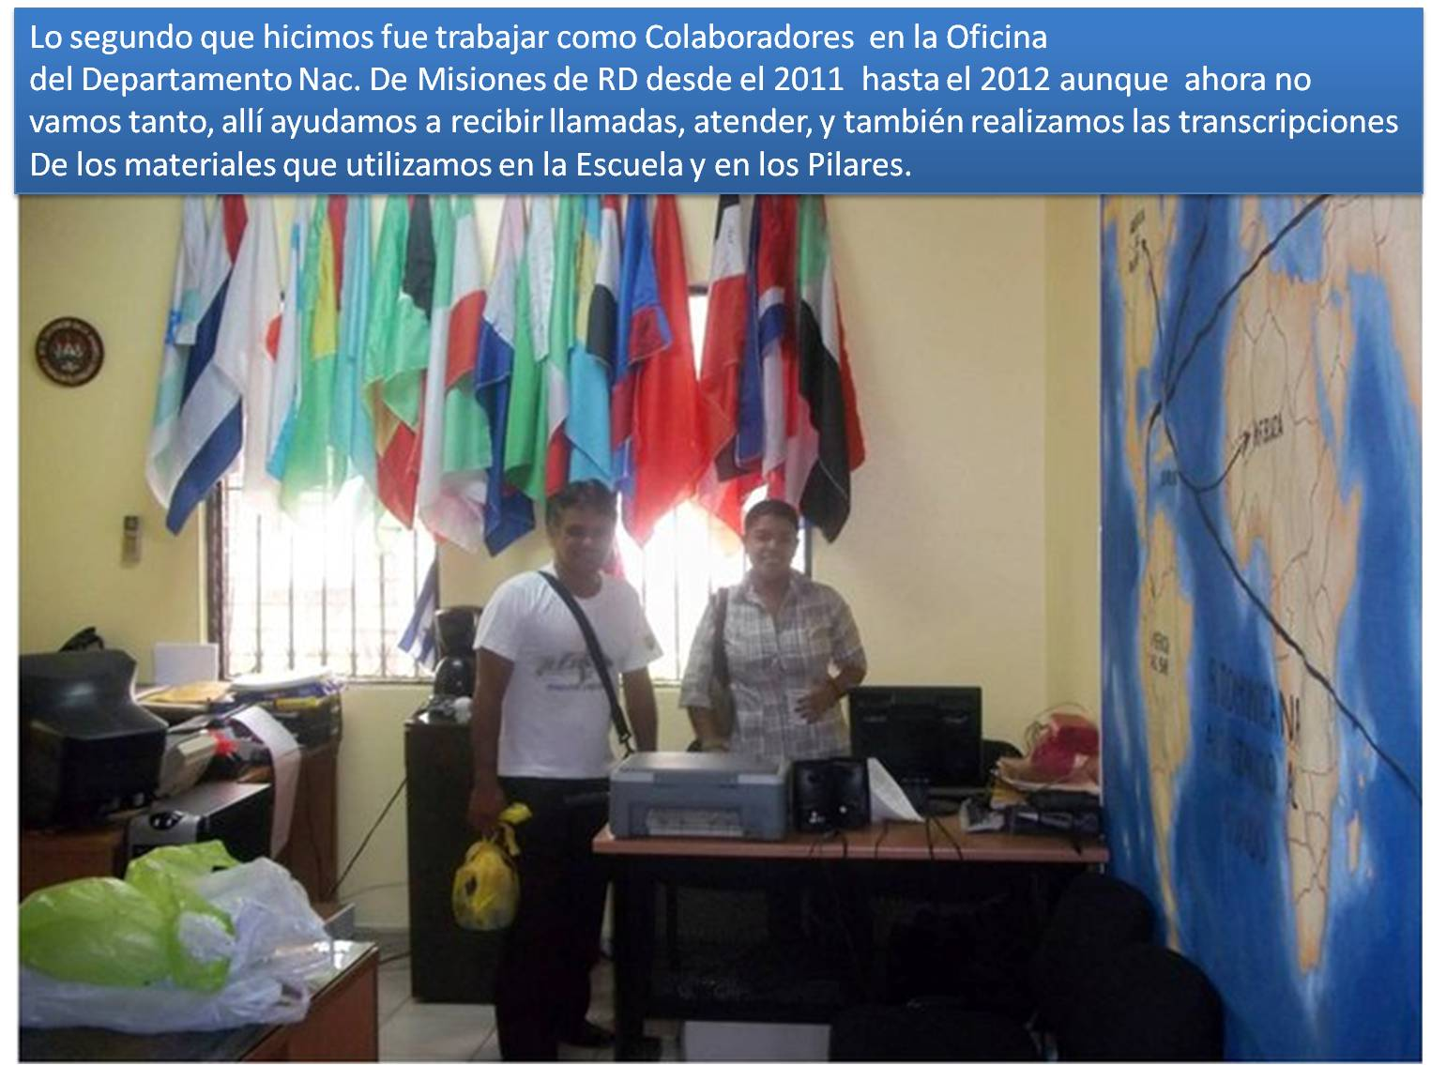
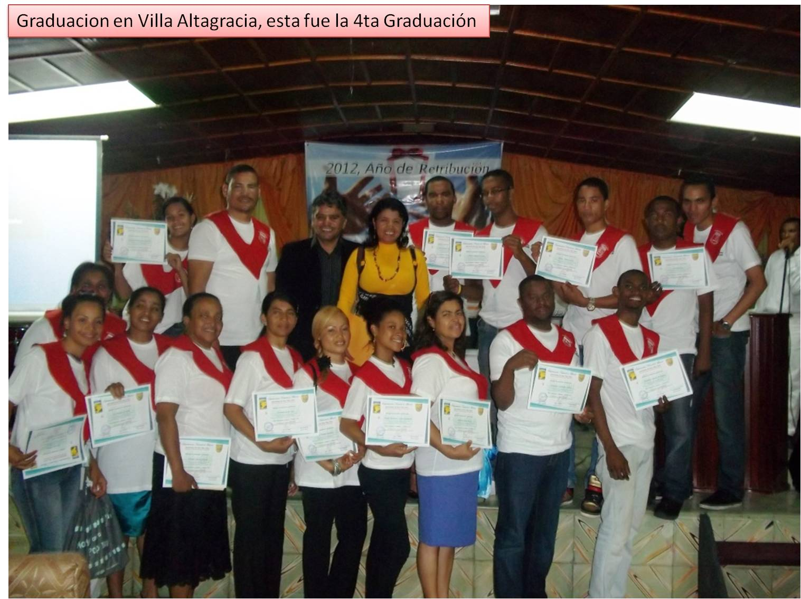
Simultáneamente con el trabajo pastoral en la Iglesia comenzamos a trabajar en la Oficina
Nacional de Misiones como Colaboradores en todo lo que nos necesitaran.

Slide 8
“MISION CUMPLIDA”
En la Movilización Misionera

Slide 9
Seis Meses después de haber llegado Comenzó la movilización con las Escuelas
7 escuelas de Movilización en las Principales Iglesias de las Asambleas de Dios
215 personas capacitadas y graduadas en las 7 escuelas.
2 RIMI
4 RIM
1 CCMA
1 CALENDARIO NACIONAL DE ORACION.
NUEVO LIDERAZGO EN LAS MISIONES.
ORGANIZACIÓN DEL GPM NACIONAL.
NUEVAS PERSONAS COMPROMETIDAS EN LAS MISIONES Y CON LOS MISIONEROS.
MAESTRO DE MOVILIZACION EN EL INSTITUTO BIBLICO CENTRAL
MAESTRO DE MISIONES Y TEOLOGIA EN EL MINISTERIO COMISION DEL MAESTRO.
Ayudamos en la realización de la primera cumbre Nacional de Misiones
Realizamos el Primer Clamor de la RIM
Participamos en la Actualización del reglamento interno de Misiones

Slide 10
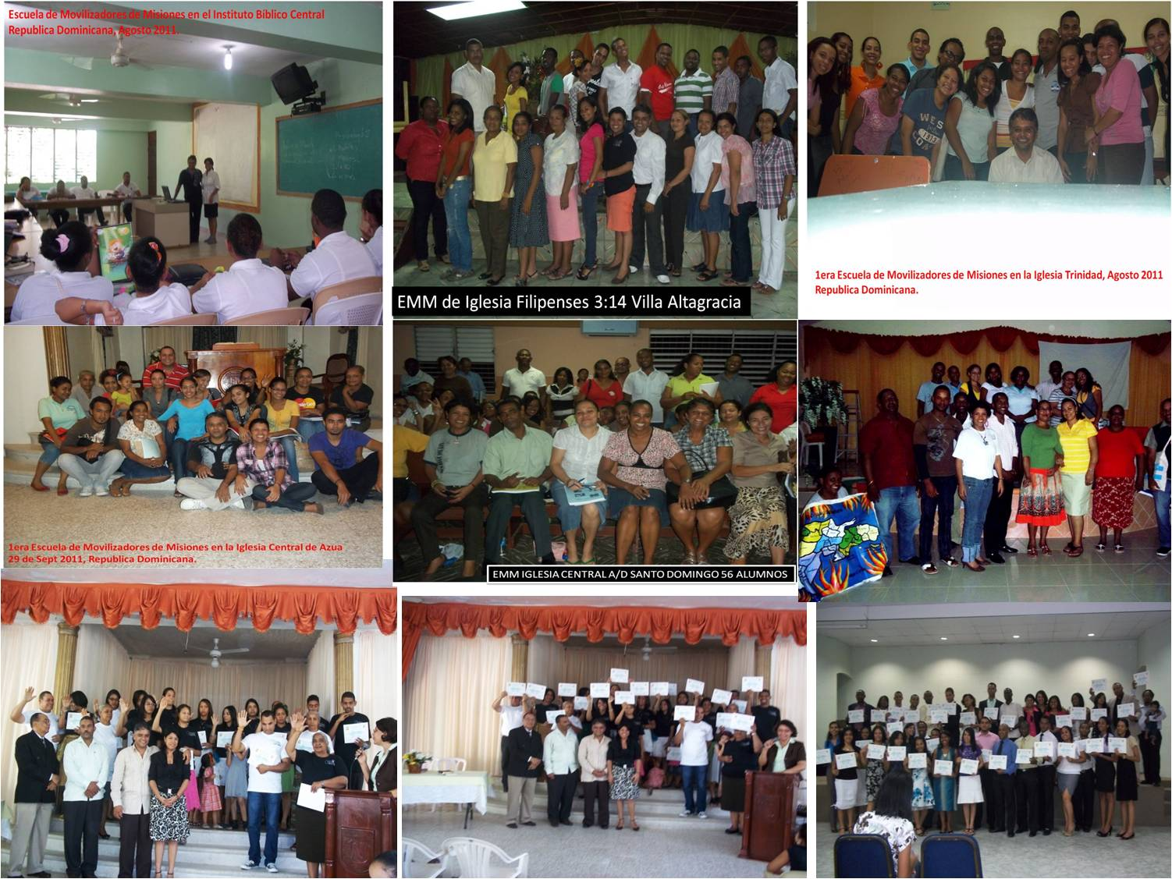
2.- Desarrollo de la Misión Movilización

Slide 11
RESULTADOS DE LA MOVILIZACION MISIONERA MEDIANTE LAS ESCUELAS DE MOVILIZACION
ESTABLECIMIENTO DE PILARES EN IGLESIAS LOCALES

Slide 12
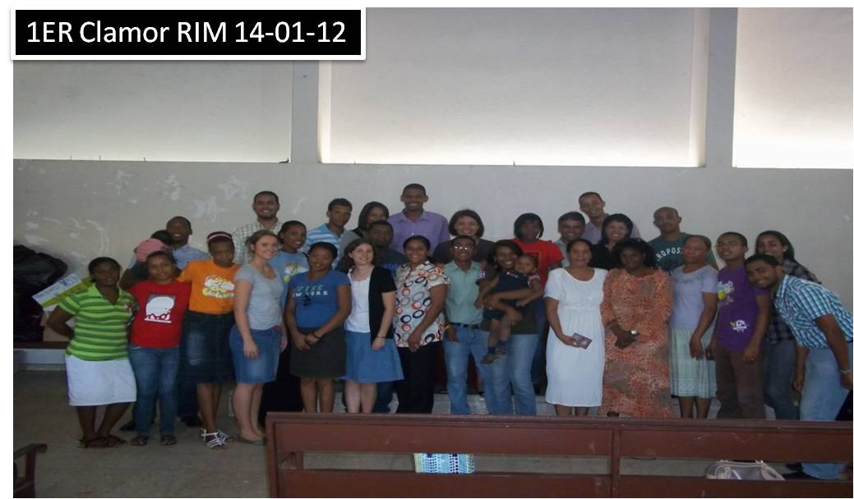

Slide 14
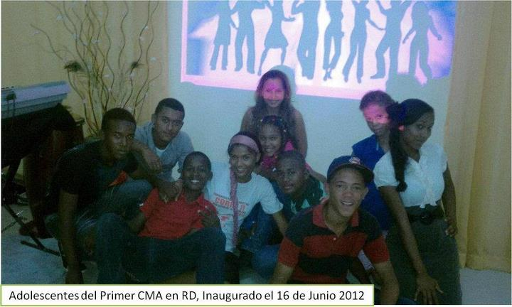

Slide 15
Una Misión Cumplida, Extra
FUNDACION DEL PRIMER MOVIMIENTO DE TRADUCCIONES BIBLICAS
“TRADUCE”
TRADUCCIONES UNIDAS DEL CARIBE PARA LAS ETNIAS

Slide 16
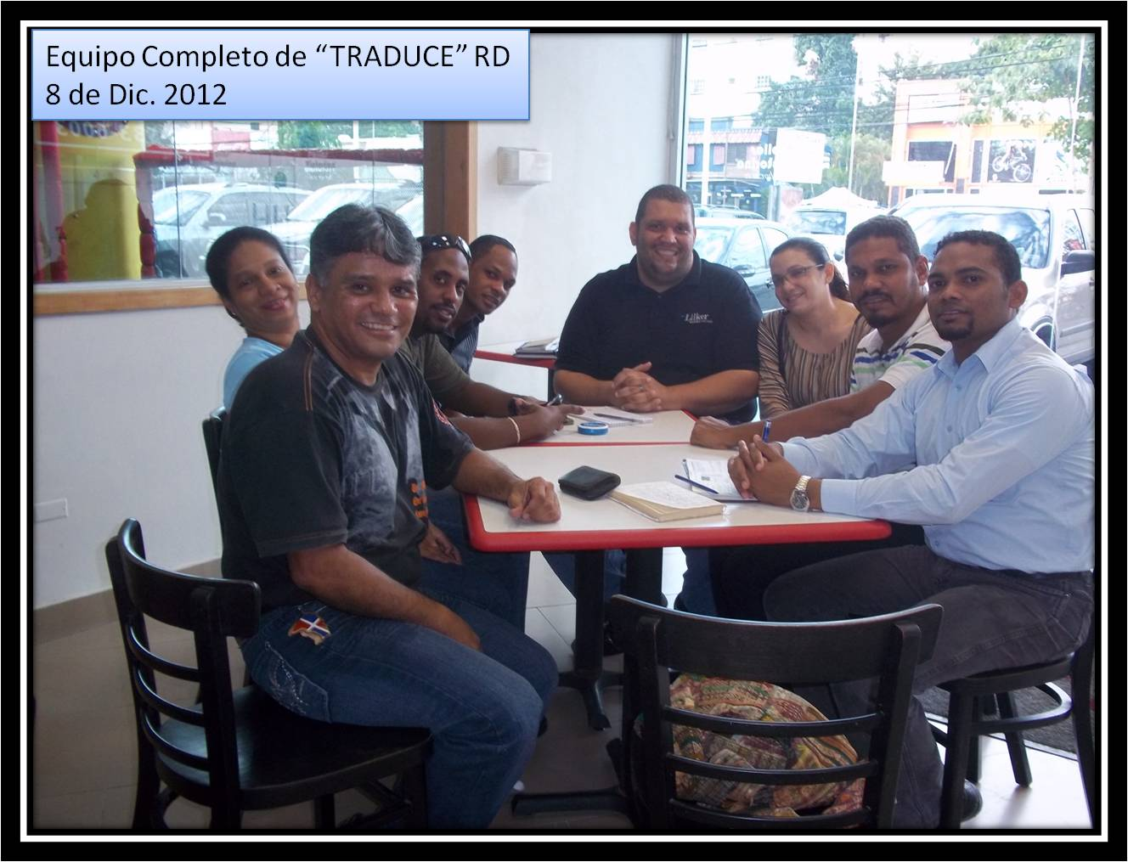
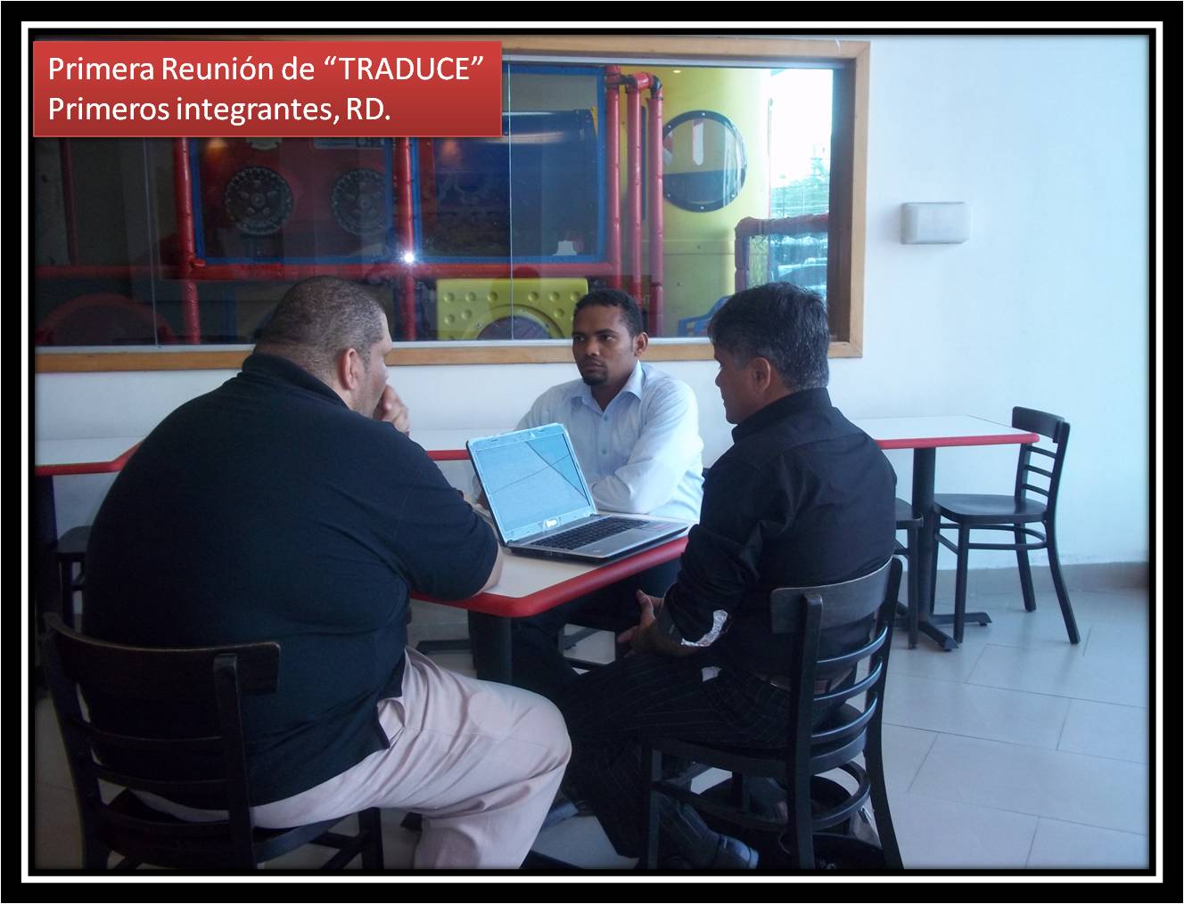
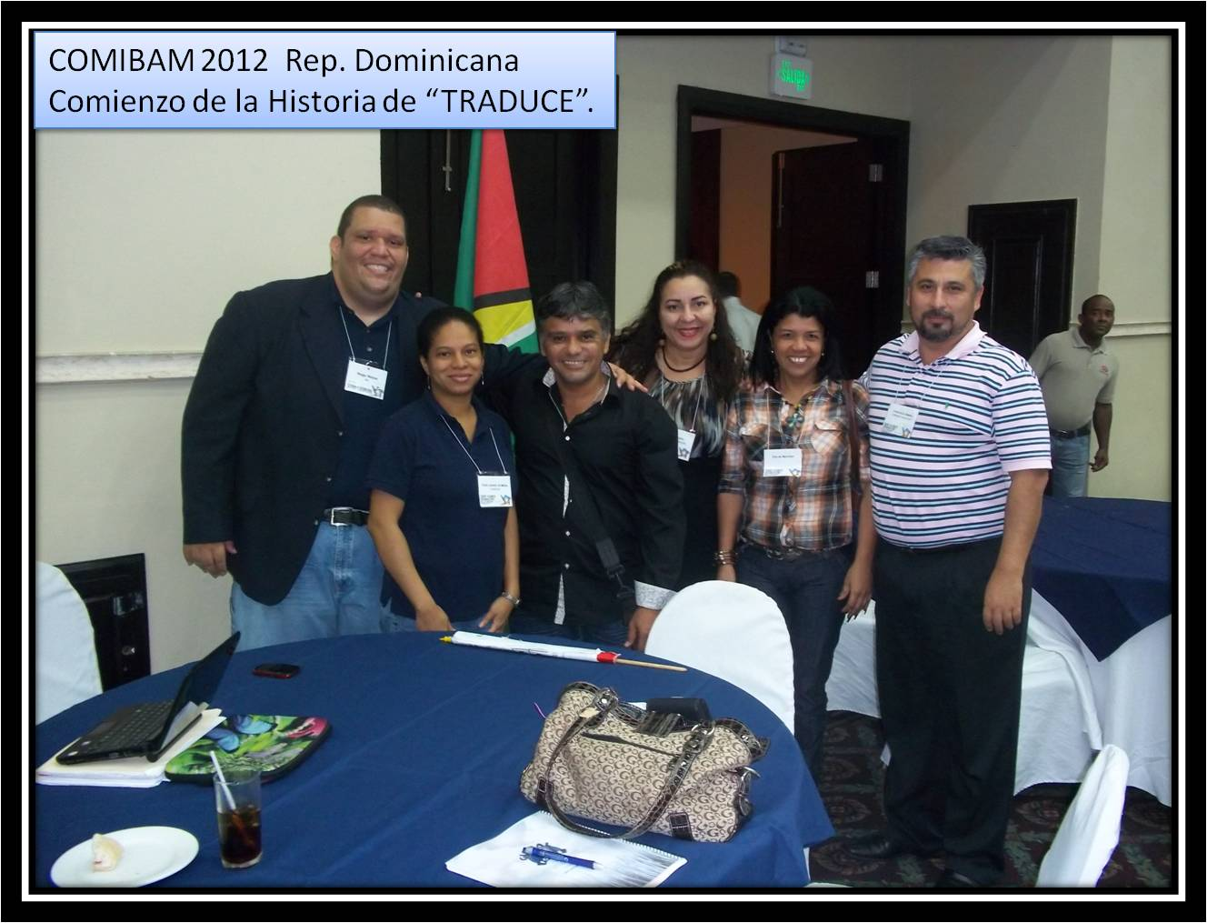

Slide 17
IREMOS A CUMPLIR OTRA MISION EN OTRO PAIS……………………………….

Slide 19
NUESTRA MISION EN NICARAGUA
AYUDAR A PROMOCIONAR LA VISION MISIONERA
AYUDAR A IMPULSAR LA MOVILIZACION MISIONERA
AYUDAR A CAPACITAR LOS POTENCIALES MISIONEROS EN LA ESCUELA DE MISIONES
AYUDAR EN TODO LO QUE SEA LA VOLUNTAD DE DIOS EN BENEFICIO DE LA OBRA

